Slide 2
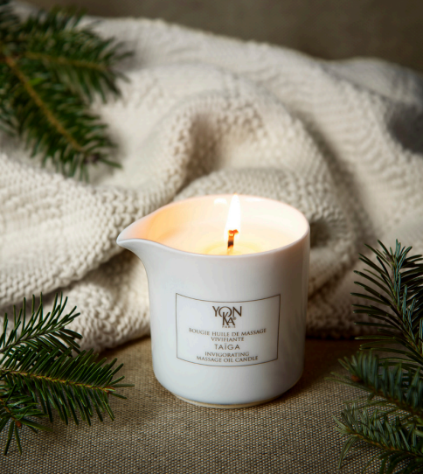
BOUGIE TAÏGA
Bougie de massage
vivifiante et ressourçante

Slide 3
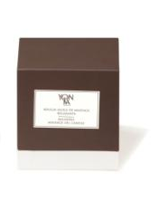
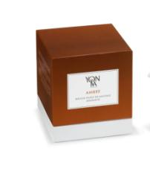
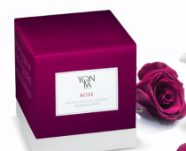
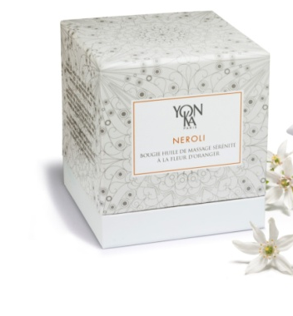
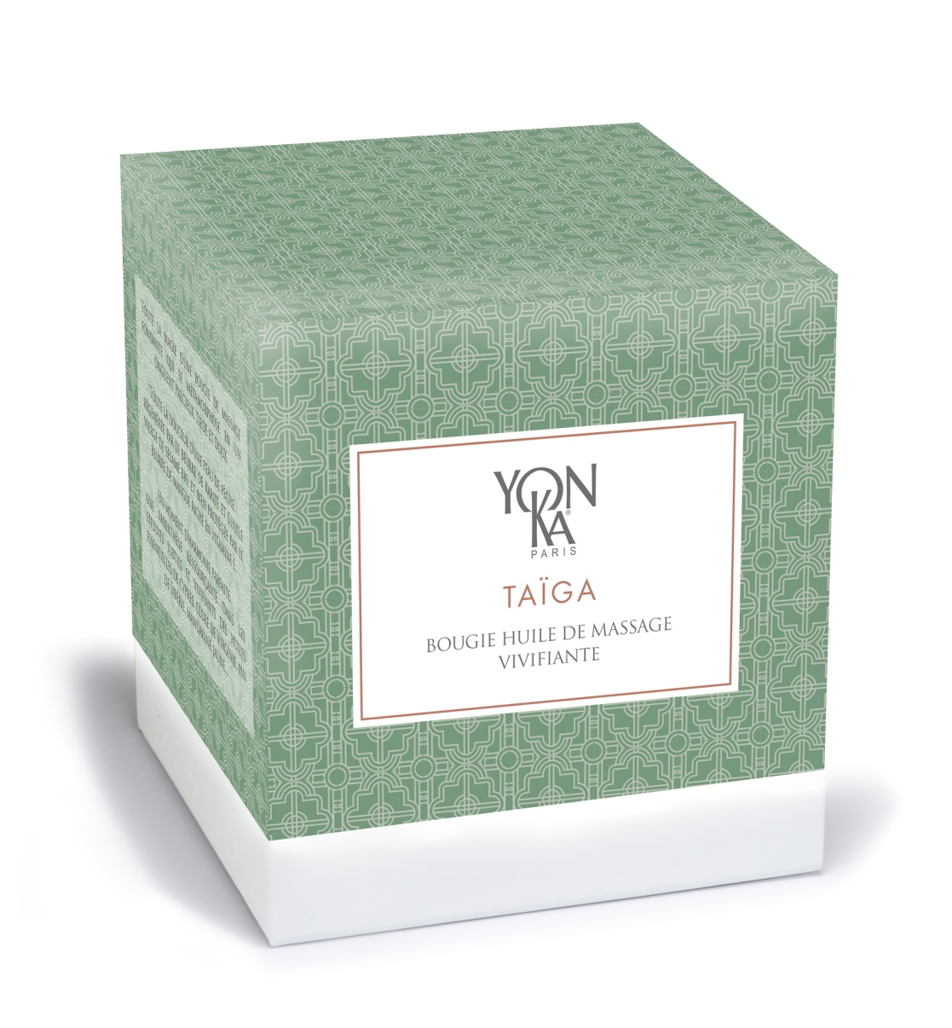
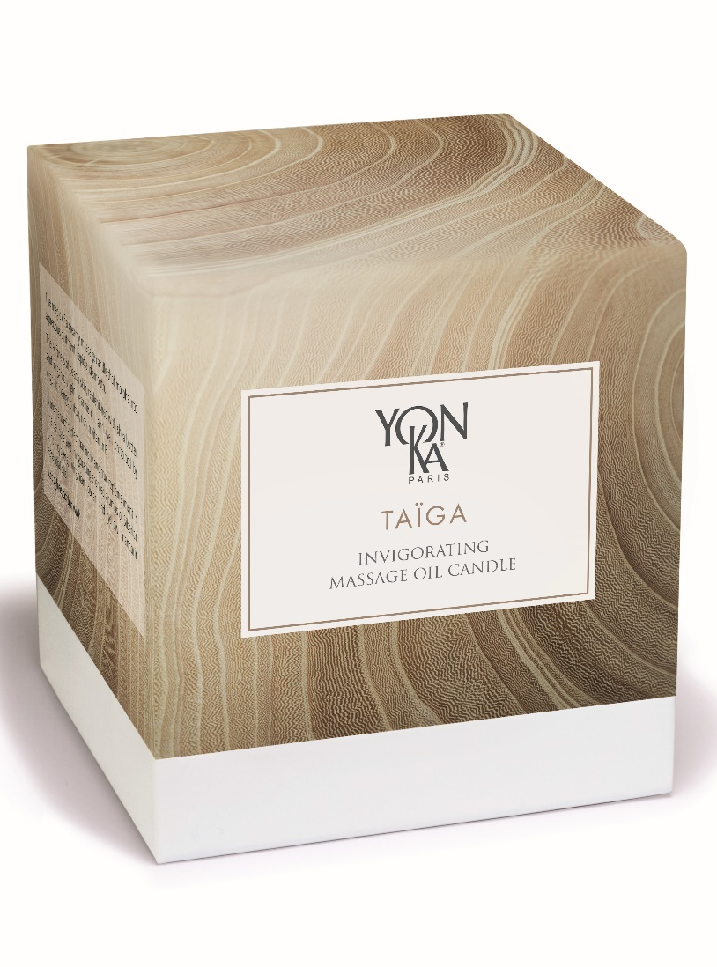
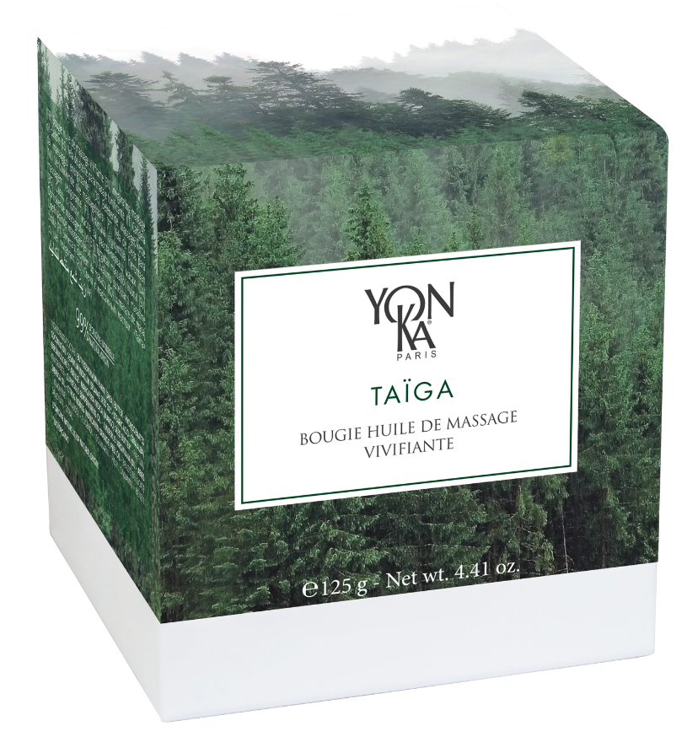
HISTOIRE
2009
2010
2011
2013
2015
2019
2022
Bougie de massage relaxante
AMBRE
Bougie de massage apaisante
ROSE
Bougie de massage régénérante
NEROLI
Bougie de massage
Sérénité
TAÏGA
Bougie de massage
vivifiante et ressourçante
TAÏGA
Nouveau pack
TAÏGA
Nouveau pack
Notes:
Tout d'abord, revivons l'histoire de la bougie Taïga, et plus généralement des différentes bougies de massage Yon-Ka.
-La toute première est apparue en 2009 à base d'huiles essentielles de petit grain, de lavande et de verveine.
-l'année suivante a vu le lancement de la bougie 'AMBRE', aux notes orientales de Rose et de Patchouli
-suivie de la bougie « ROSE » au délicat parfum d'huile essentielle de Rose Bulgare
-puis en 2013, la bougie 'NEROLI' aux huiles essentielles de Néroli, Petitgrain, Orange
-2015 a vu le lancement de la 1ère bougie Taïga avec la même formule mais un design différent
-depuis 2022, vous pouvez trouver la 3ème version de la bougie Taïga.
Les bougies de massage ont longtemps été un produit saisonnier, commercialisé pour les fêtes de fin d'année.
Aujourd'hui, la bougie Taïga fait partie intégrante de notre catalogue, permettant à nos clients de l'utiliser tout au long de l'année.

Slide 4
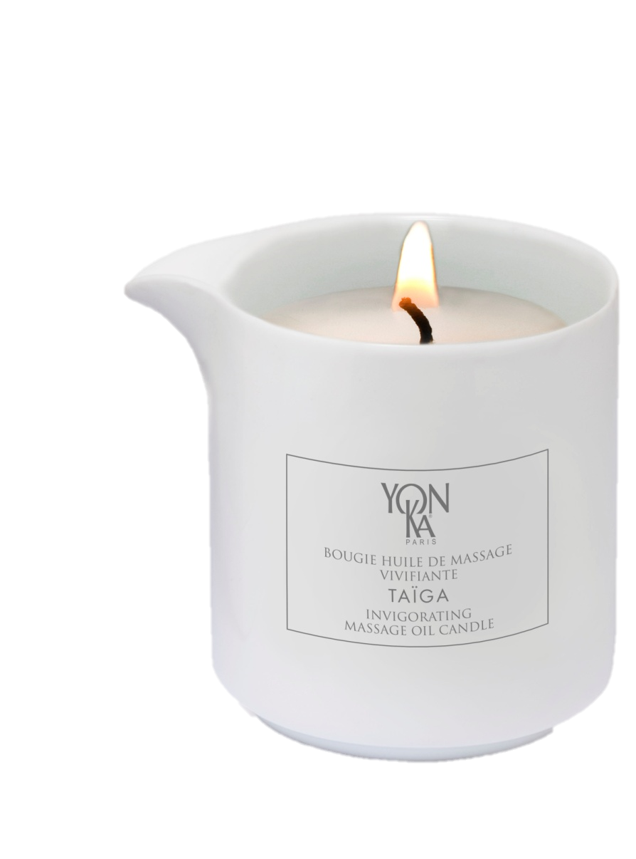
BOUGIE TAÏGA
CONDITIONNEMENT
Pot en céramique de 125 g avec bec verseur (environ 5 massages).
Couvercle de protection. Mèche sans plomb.
Notes:
Pot en céramique 125 g, bec verseur (environ 5 massages).
Opercule de protection. Mèche sans plomb.
Version vente
Luxueux coffret avec cale, une bougie, notice bilingue Fr/Ang.
Prix de vente consommatrice : 39€
Ref. 21910
Version cabine
Boîte carton de 4 pots de 125g.
Prix de vente esthéticienne : 75 €
Ref. 56110

Slide 5
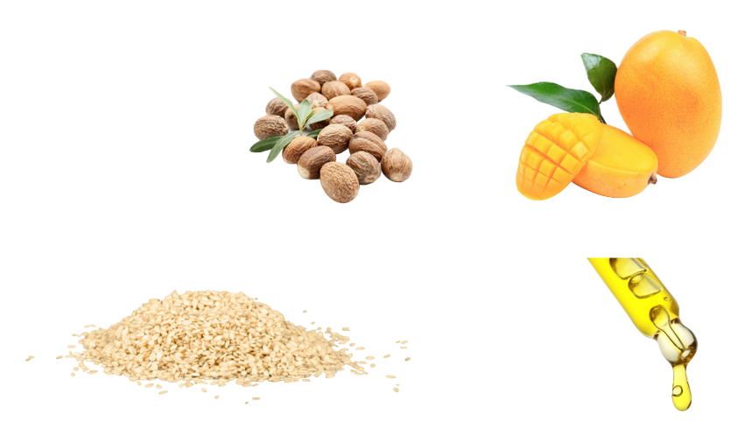
BOUGIE TAÏGA
99% d’ingrédients d’origine naturel
Des ingrédients naturels aux vertus cosmétiques précieuses
BEURRE DE KARITÉ
Nourrissant & Réparateur
BEURRE DE MANGUE BIOLOGIQUE
Hydratant & Anti-oxydant
HUILE DE SÉSAME VIERGE BIOLOGIQUE
Restructurant & Nourrissant
HUILES ESSENTIELLES DE PIN DE SIBÉRIE, DE CYPRÈS, DE CÈDRE DE VIRGINIE ET DE MANDARINE JAUNE
Purifiant & Assainissant
Notes:
Beurre de karité
assouplissant, réparateur et nourrissant
Beurre de mangue bio
riche en vitamine E, anti-oxydant, prévient le vieillissement cutané
Huile vierge de sésame bio
restructurante, anti-déshydratante, anti-âge

Slide 6
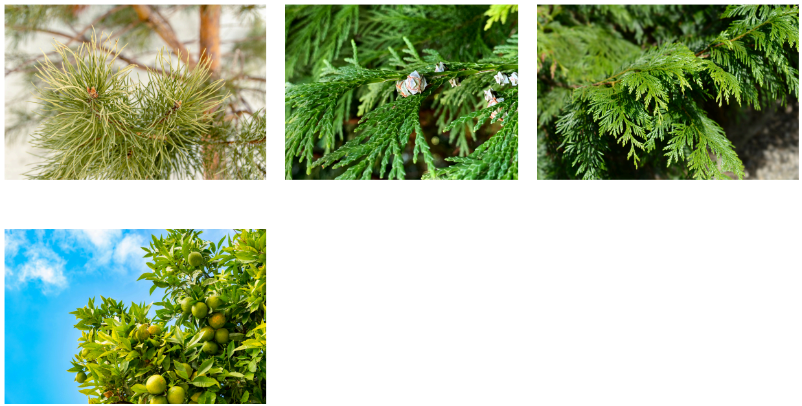
BOUGIE TAÏGA
Zoom sur les huiles essentielles
PIN DE SIBERIE
Abies sibirica
Antiseptique , purifiant atmosphérique, respiratoire, anti-inflammatoire
CYPRES
Cupressus sempervirens
Décongestionnant, rééquilibrant nerveux, tonique de la circulation veineuse
CEDRE DE VIRGINIE
Juniperus virginiana
Décongestionnant et tonique veineux
MANDARINE JAUNE
Citrus nobilis
Puissant calmant et relaxant. Elimine le stress, les angoisses et prépare à un sommeil réparateur
Huiles essentielles tonifiantes
Notes:
Accents boisés avec une touche d’hespéridé (=mandarine) - effluves subtils et vivifiants
Ces huiles essentielles vivifiantes permettent de se ressourcer.
PIN DE SIBERIE
Senteur fraîche et résineuse
Antiseptique , purifiant atmosphérique, respiratoire, anti-inflammatoire
CYPRES
Senteur boisée et ambrée
Décongestionnant, rééquilibrant nerveux, tonique de la circulation veineuse
CEDRE DE VIRGINIE
Note boisée type santal, suave, typique du cèdre.
Principalement connue comme décongestionnant et tonique veineux
MANDARINE JAUNE
Odeur douce, florale
Puissant calmant et relaxant. Idéale pour éliminer le stress, les angoisses et pour se préparer à un sommeil réparateur.
6

Slide 7

BOUGIE TAÏGA
AIDE À LA VENTE
Une bonne idée cadeau
Pour une ambiance relaxante à la maison
Une texture enveloppante
Des ingrédients précieux
Pour une peau soyeuse et veloutée
Notes:
Une idée cadeau à offrir ou à s’offrir : à utiliser en solo ou en duo
La Bougie crée une ambiance propice à la détente avec son halo de lumière et le pouvoir aromatique apaisant des huiles essentielles de Pin de Sibérie, Cyprès, Cèdre de Virginie, Mandarine Jaune.
La texture est étonnante. L'onguent se transforme en huile et permet d'effectuer un massage enveloppant avec de nouvelles perceptions de toucher.
Les composants sont précieux, avec le beurre de karité (+ de 50%), assouplissant réparateur et nourrissant, l’huile vierge de sésame bio restructurante, anti-déshydratante et anti-âge, et le beurre de mangue anti-oxydant.
Résultat peau → La peau est soyeuse et régénérée.
ll n’y a pas de résidu blanchâtre sur les vêtements par la suite

Slide 8
BOUGIE TAÏGA
Comment vendre le soin
A qui s'adresse le soin ?
Comment décrire le soin ?
Les atouts pour l'esthéticienne :
Amateurs de massage (détente absolue)
Soin original avec une texture fondante & enveloppante
Un soin exceptionnel pour un sentiment de lâcher-prise absolu
Un soin multisensoriel
Soin unique : méthode Yon-Ka, bougie de qualité
Un soin « spa »
Opportunité de stimuler les ventes
Notes:
Yon-Ka propose un moment de détente unique grâce à cette
bougie d’exception pour une totale prise en charge de la tête
aux pieds et un sentiment de lâcher prise absolu.
En préambule, la compresse aromatique tiède accompagnée
de digito-pressions est appliquée sur les chevilles et les pieds
pour commencer à se détendre.
Suit un long massage relaxant de l’ensemble du corps
à la Bougie-Huile de Massage, dans l’atmosphère équilibrante
des huiles essentielles.
Pour conclure le soin et redynamiser le corps et l’esprit,
la stimulation olfactive par les senteurs de romarin est suivie
d’étirements et d’un massage de la nuque, des épaules et du dos

Slide 9
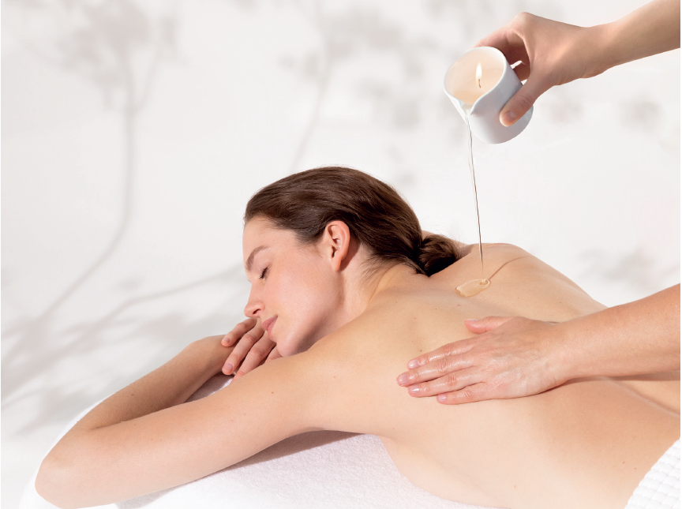
MASSAGE À LA BOUGIE - 1H
1 – Introduction signature
5 min
PHYTO-BAIN sur une compresse chaude
BOUGIE TAÏGA – techniques Aroma Luxe
2 – Massage
45 min
2 min
PHYTO-BAIN sur 2 petites serviettes + 1 compresse chaude
3 – Set de 3 compresses
4 – Conclusion signature
3 min
PHYTO 152 + LAIT CORPS

Slide 10
MASSAGE À LA BOUGIE - 1H
Prix de revient (France)
TAÏGA 115€
REF | PRODUIT | CAPACITE (ML/G) | QUANTITE UTILISEE / SOINS (ML/G) | PRIX PRODUIT | PRIX TOTAL DU PRODUIT UTILISÉ DANS LE SOIN
56430 | PHYTO-BAIN | 500 | 6 | 80,00 € | 0,96 €
21920 | BOUGIE "TAÏGA" Invigorating massage oil candle" | 125 | 25 | 22,50 € | 4,50 €
55140 | PHYTO 152 | 150 | 0,5 | 36,00 € | 0,12 €
56550 | LAIT HYDRATANT (LAVANDE-HELICHRYSE) | 500 | 2 | 30,00 € | 0,12 €
 |  |  |  |  | 5,70 €

Slide 11
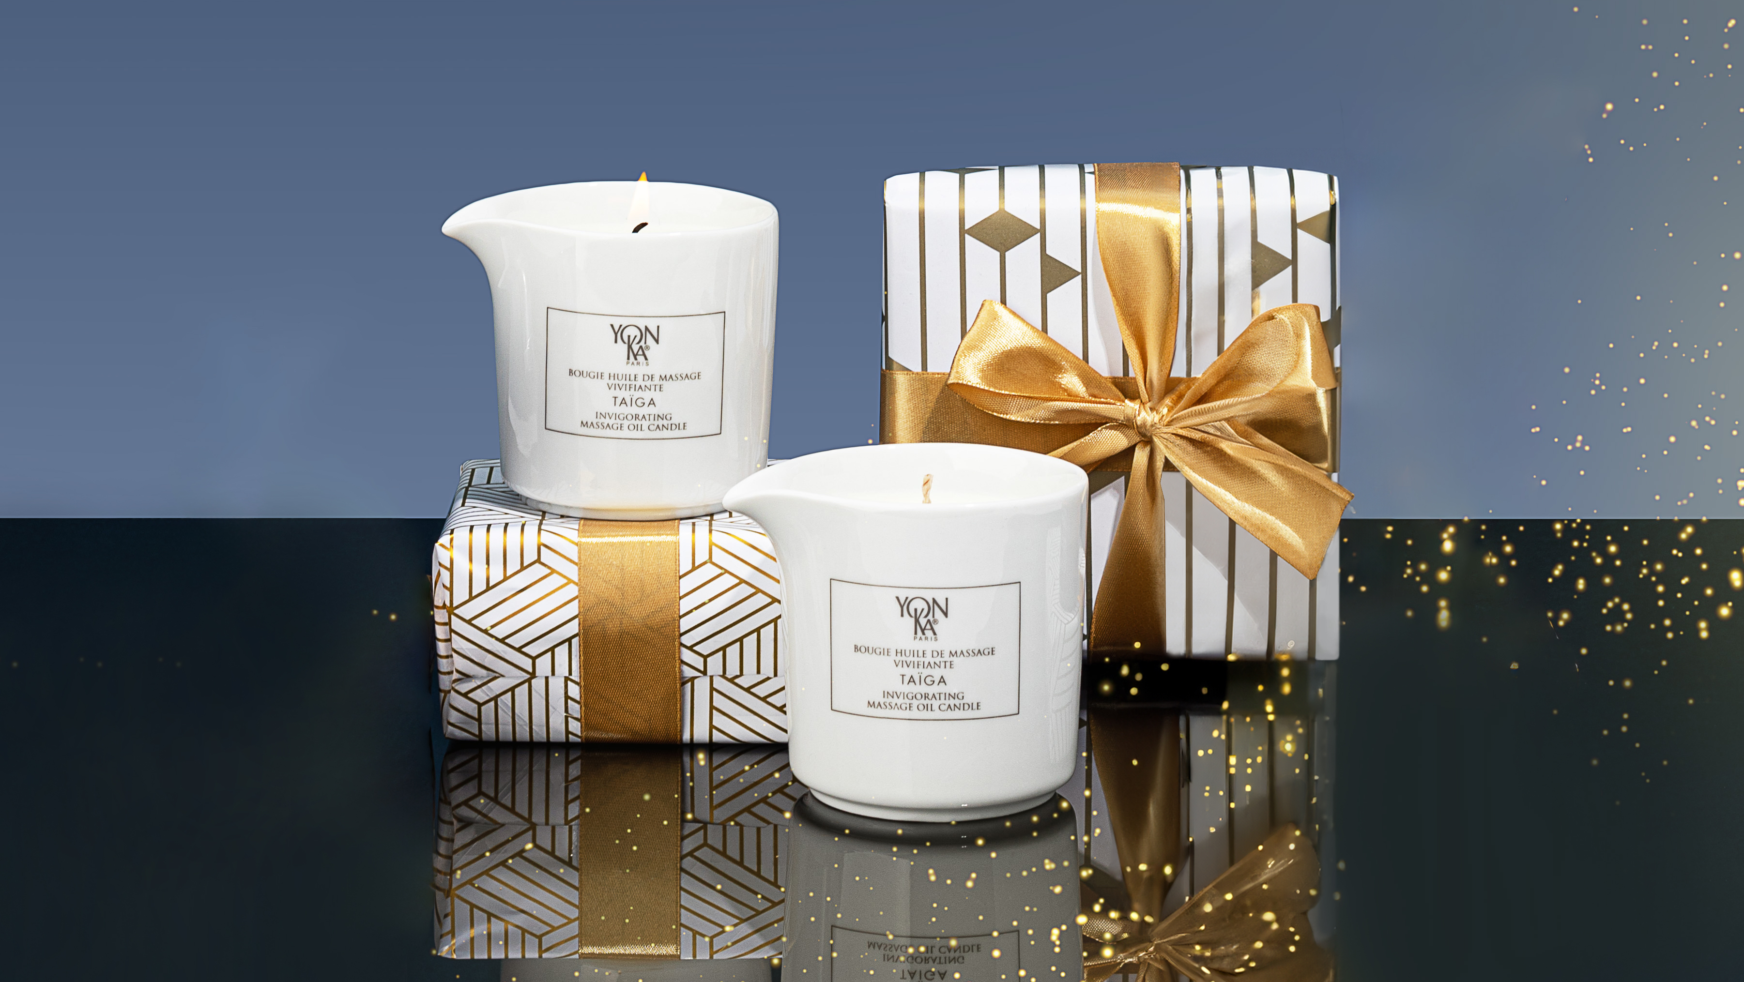

Slide 12
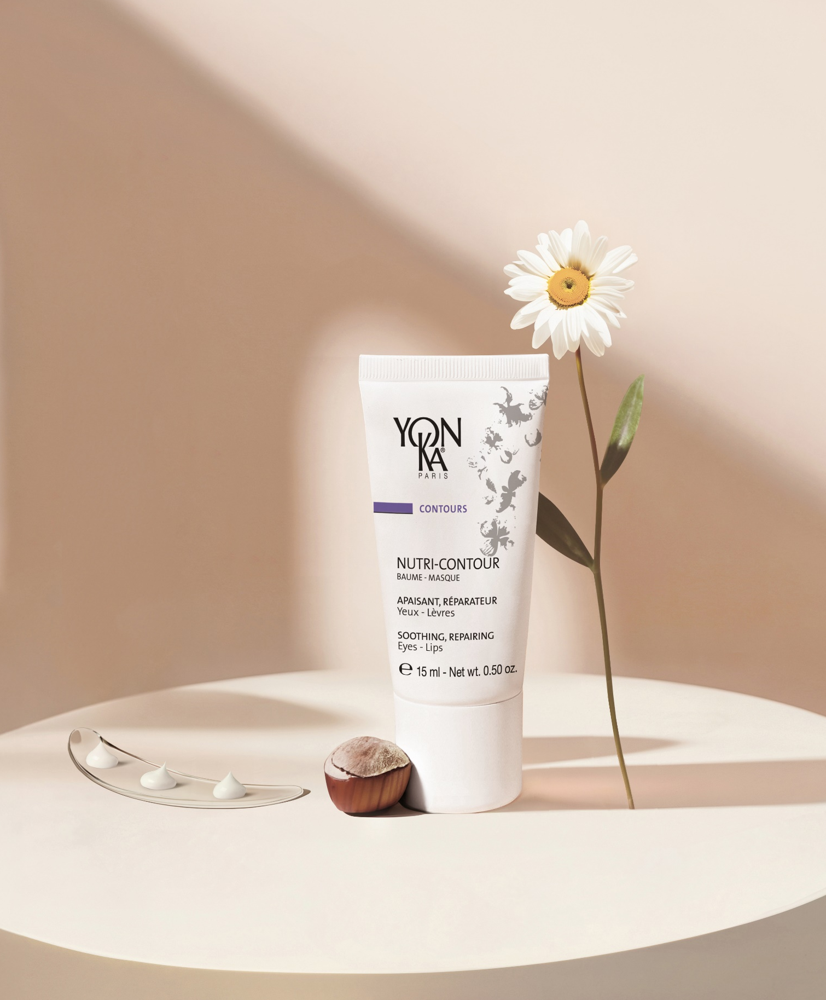

Nutri-Contour
Reformulation
Augmentation du pourcentage d'ingrédients d'origine naturelle
Augmentation du nombre et du pourcentage d'ingrédients certifiés biologiques
Mise en avant de son utilisation baume & masque

Slide 13
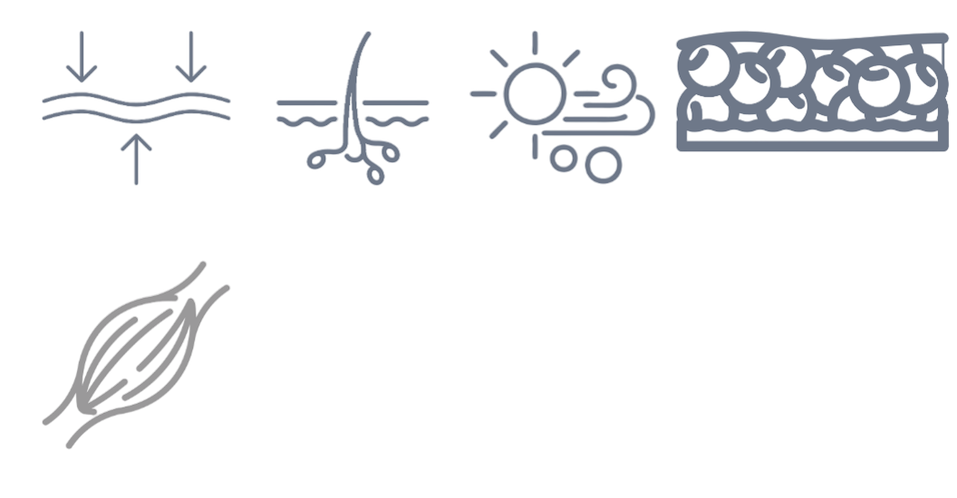





Quelles sont les particularités du
CONTOUR DES YEUX ?
La peau du contour des yeux est particulièrement délicate et sensible
PEAU FINE ET DÉLICATE
MOINS DE GLANDES SÉBACÉES ET SUDORIPARES
ABSENCE DE TISSU ADIPEUX
PRÉSENCE DE MUSCLES ET DE MOUVEMENTS RÉPÉTÉS
EXPOSITION CONSTANTE AUX ÉLÉMENTS EXTÉRIEURS
Notes:
Peau fine et délicate : La peau autour des yeux est beaucoup plus fine que sur le reste du visage, avec une épaisseur moyenne d'environ 0,5 mm. Cette finesse la rend plus vulnérable aux dommages et aux signes de vieillissement.
Moins de glandes sébacées et sudoripares : Le contour des yeux a moins de glandes sébacées et sudoripares par rapport à d'autres parties du visage, ce qui signifie qu'il a moins de capacité à produire du sébum pour hydrater la peau et à évacuer la transpiration, le rendant ainsi plus sujet à la sécheresse.
Absence de tissu adipeux : Contrairement à d'autres zones du visage, le contour des yeux a peu ou pas de tissu adipeux sous-cutané pour le protéger et le rembourrer. Cela rend la peau plus sujette aux cernes, aux poches et aux rides.
Présence de muscles et de mouvements répétés : Les muscles autour des yeux sont constamment en mouvement à cause des expressions faciales, comme les sourires, les clignements et les froncements de sourcils. Cette activité musculaire répétée peut contribuer à l'apparition de rides et de ridules.
Exposition constante aux éléments extérieurs : Le contour des yeux est souvent exposé aux éléments extérieurs, tels que le soleil, le vent et la pollution, sans la protection naturelle offerte par les cils et les sourcils. Cela peut entraîner une dégradation prématurée de la peau et des dommages causés par les rayons UV.

Slide 14
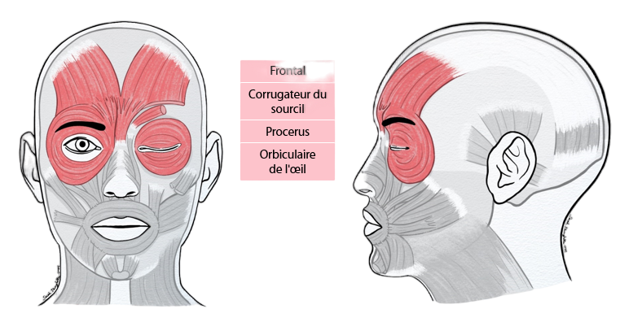
LES MUSCLES DU VISAGE – partie supérieure
Frontal
Permet de relever les sourcils et abaisser l’implantation des cheveux
Corrugateur du sourcil (sourcillier)
Permet de froncer les sourcils
Orbiculaire de l’oeil
Permet de cligner et fermer l’oeil
Procerus (pyramidal)
Permet d’abaisser la tête du sourcil
Notes:
FRONTAL :
Origine : bord antérieur de l’aponévrose épicranienne.
Terminaison: peau des régions sourcillière et intersourcillière.
Action: élève les sourcils et plisse la peau du front
Mimique: étonnement, attention
CORRUGATEUR DU SOURCIL (SOURCILLIER) :
Origine: partie interne de l’arcade sourcillière
Terminaison: face profonde de la peau du sourcil
Action: attire vers le bas la tête du sourcil
Mimique: sévérité, douleur. Creuse un sillon longitudinal entre les sourcils qui peut devenir permanent avec l’âge
ORBICULAIRE DE L’OEIL:
Portion palpébrale: assure le réflexe de battement des paupières
Portion orbitaire: occlusion complète des paupières
PROCERUS (PYRAMIDAL):
Origine: os nasal
Terminaison: peau de l’espace inter-sourcilier
Action: abaisse l’espace inter-sourcilier
Mimique: agressivité, détermine un sillon transversal à la racine du nez

Slide 15
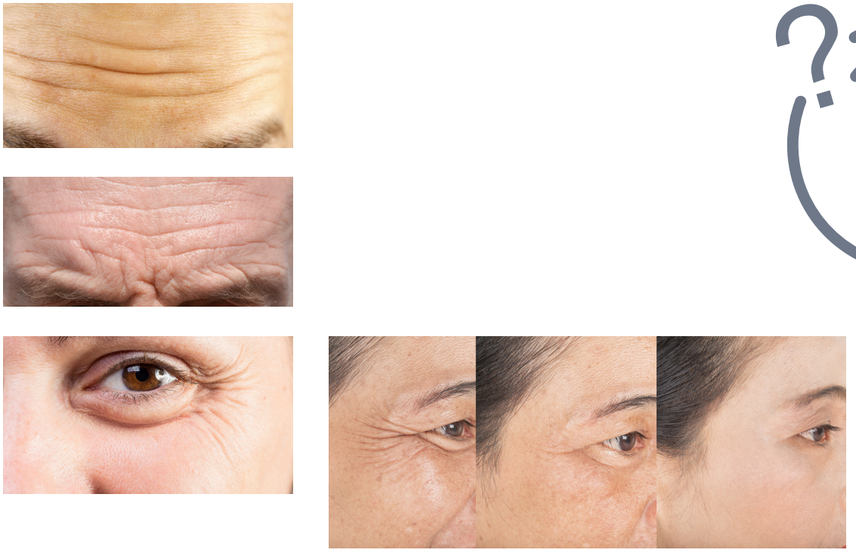
LES SIGNES VISIBLES
La peau périorbitaire vieillit plus rapidement :
La peau autour des yeux apparait plus âgée (biologiquement) que la peau du reste de visage de 20 ans (en moyenne).
Structure fondamentalement différente qui rend le contour des yeux plus vulnérable (finesse, manque de glandes sébacées, activité musculaire)
Sénescence cellulaire plus élevée : diminution de la capacité de régénération et de réparation de l’ADN
PRENDRE SOIN DU CONTOUR DES YEUX EST DONC ESSENTIEL POUR SOUTENIR LA STRUCTURE DÉLICATE ET L’ÉLASTICITÉ DE LA PEAU,
ET AINSI PRÉVENIR L'APPARITION PRÉCOCE DES SIGNES DE L'ÂGE.
Notes:
La peau du contour des yeux a tendance à être plus rapidement marquée par les signes du vieillissement par rapport aux autres zones du corps.
Dans une étude, des scientifiques ont mesuré l’âge biologique de la peau autour des yeux et l’ont comparé à la peau des tempes. Ils ont découvert que la peau sous les yeux était biologiquement plus âgée de 20 ans que celle des tempes.
En effet, le contour des yeux serait fondamentalement différent en termes de structure que celle des autres parties du corps. Effectivement, plusieurs facteurs rendent les yeux plus vulnérables.
Il a été montré que la peau périoculaire exprimait des niveaux de sénescence cellulaire significativement plus élevés que les autres zones du visage. Cela signifierait que la peau autour des yeux perd sa capacité à réparer et régénérer efficacement les dommages avec un arrêt irréversible de la prolifération des cellules cutanées. De plus, il a aussi été constaté que les voies de réparation de l'ADN étaient plus faibles dans cette zone, ce qui suggère que l'insuffisance de la réparation de l'ADN pourrait être un facteur sous-jacent aux signes rapides de vieillissement visibles.

Slide 16
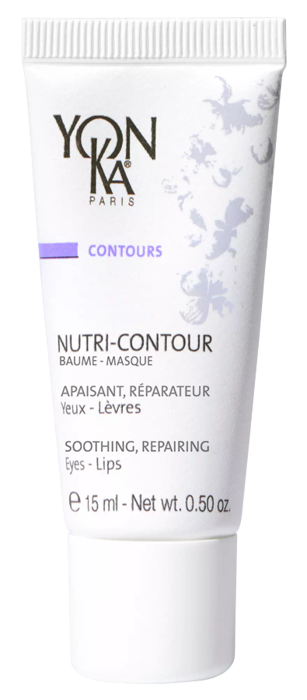
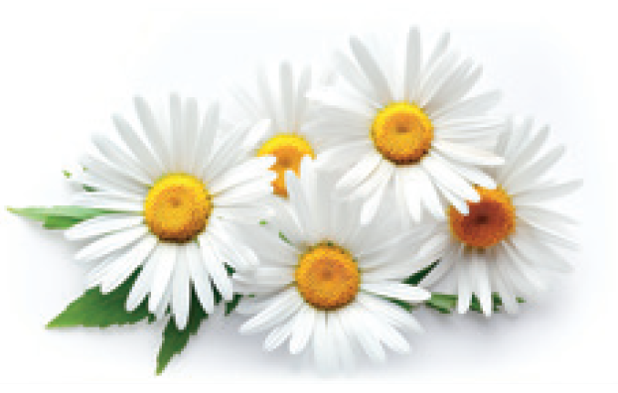
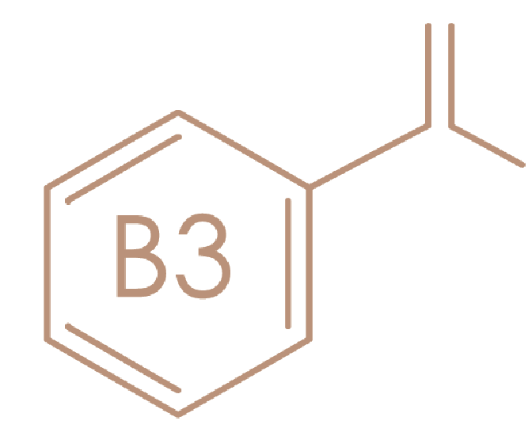
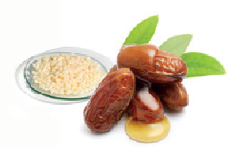
Nutri-Contour
Une nouvelle formule plus propre et plus naturelle
98% d'ingrédients d'origine naturelle dont 20% d'origine biologique
Principaux ingrédients :
+
+
Tube recyclable de 15 ml
Etui FSC sans notice
Camomille biologique
Niacinamide
Trio de cire végétales
Notes:
Examinons maintenant cette nouvelle formule de NUTRI-CONTOUR
Pourcentage actuel d'ingrédients d'origine naturelle : 65%, sans aucun ingrédient biologique.
Nous aurons désormais 98% d'ION, dont 21% d'origine biologique (camomille, glycérine et huile d'olive) )= formule propre & plus naturelle.
Ingrédients principaux : Camomille bio + Niacinamide
Passage à la camomille biologique
Niacinamide déjà présent mais non valorisé (= vit B3/PP). Le niacinamide est un ingrédient à la mode aux propriétés apaisantes et réparatrices

Slide 17
Focus actif : Camomille
Nom INCI : Anthemis nobilis Flower Extract
L'extrait de camomille possède plusieurs activités protectrices :
Antioxydant : Neutralise les radicaux libres, protège les cellules et les membranes contre les dommages oxydatifs.
Apaisant : Réduit l’inflammation en régulant la réponse anti-inflammatoire.
Régénérant : Accélère la cicatrisation et favorise la réparation de la peau.
Antiseptique : Inhibe la prolifération de micro-organismes pathogènes (bactéries, levures, champignons)
Composition
L'extrait de camomille est riche en :
Composés phénoliques (flavonoïdes comme l'apigénine et la lutéoline)
Acides organiques (acide ascorbique, citrique, malique)
Oligosaccharides et polysaccharides (fibres, fructose, glucose, saccharose, tréhalose,...)
Acides aminés et oligoéléments (comme le calcium, magnésium, potassium)
Notes:
Nom scientifique : Anthemis nobilis ou Chamaemelum nobile
La camomille romaine, également connue sous le nom de vraie camomille ou camomille commune, est une plante vivace à croissance lente. Ses tiges sont ramifiées et ses feuilles sont vertes et duveteuses, donnant à la plante une apparence plumeuse. Les fleurs, qui apparaissent de la fin juillet à septembre, ressemblent beaucoup aux marguerites.
Propriétés cosmétiques
L'extrait de camomille possède plusieurs activités protectrices :
Antioxydant : Neutralise les radicaux libres, protège les cellules et les membranes contre les dommages oxydatifs.
La camomille est particulièrement riche en composés phénoliques (acides phénoliques, flavonoïdes), qui sont des composés antioxydants très puissants. Ces composés sont capables de neutraliser directement les radicaux libres, de réduire la concentration de peroxyde, réparer les membranes oxydées ou réduire la production d'espèces réactives. Ces molécules inhibent l'oxydation biologique, qui induit des dommages cellulaires et tissulaires, accélérant ainsi les mécanismes de la peau.
Apaisant : Modifie la réponse inflammatoire en inhibant l'activité de la COX-2, réduisant ainsi l'inflammation.
L'une des activités anti-inflammatoires de la camomille implique l'inhibition de la libération de prostaglandine E(2) induite par le LPS et la limitation de l'activité de la cyclooxygénase (COX-2). Certains sucres isolés de la camomille inhibent la voie principale de l'inflammation. La camomille est également capable d'inhiber l'activité du VEGFR-2, un récepteur du VEGF. L'induction du VEGF augmente la vascularisation de la peau et le développement de lésions cutanées inflammatoires chroniques. Les VEGFR sont exprimés de manière constitutive dans les kératinocytes humains normaux et surexprimés après une irradiation UV et dans l'épiderme psoriasique.
Régénérant : Accélère la cicatrisation et favorise la réparation de la peau.
La camomille est connue pour ses propriétés cicatrisantes et réparatrices. En effet, elle favorise la cicatrisation : elle réduit la surface de la plaie, accélère la cicatrisation.
Antiseptique : Inhibe la prolifération de micro-organismes pathogènes (bactéries, levures, champignons).
La camomille possède des propriétés antiseptiques capable d'inhiber la prolifération de multiples micro-organismes : bactéries Gram-positives et Gram-négatives (notamment Pseudomonas aeruginosa), levures et champignons. L'extrait de camomille aide à purifier la peau. Ainsi, l'extrait de camomille est capable de limiter la prolifération des souches microbiennes pathogènes.
Utilisations traditionnelles et médicinales
La camomille romaine était utilisée dans l'Antiquité, par exemple pour embaumer Ramsès II avec son huile essentielle. Elle est reconnue pour ses propriétés médicinales et est utilisée en infusion pour traiter des affections variées, comme l'insomnie et les douleurs articulaires.
Composition
L'extrait de camomille est riche en composés phénoliques (flavonoïdes comme l'apigénine et la lutéoline), en acides organiques (acide ascorbique, citrique, malique), en oligo- et polysaccharides, ainsi qu'en acides aminés et oligoéléments (calcium, magnésium, potassium, etc.).
Nom INCI : Anthemis nobilis Flower Extract

Slide 18
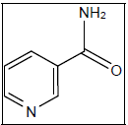
Focus actif : Niacinamide
Nom INCI : Niacinamide
Nom d’usage : Niacinamide, vitamine PP, vitamine B3
Multitudes de propriétés dont :
Anti-inflammatoire : Apaiser et calmer les peaux sujettes aux inflammations ou aux rougeurs, notamment en réduisant la synthèse de cytokines pro-inflammatoires
Antioxydante : Protéger la peau de l'attaque des radicaux libres, connus pour induire la formation de signes du vieillissement prématurés
Éclaircissante : Estomper l'apparence des taches brunes par inhibition du transfert de la mélanine des mélanosomes présents à la base de l'épiderme vers les cellules épidermiques voisines (kératinocytes)
Hydratante : Réduire la perte d'eau transépidermique et maintenir une teneur en humidité dans la peau en renforçant la fonction barrière de la peau soutenue par une augmentation de la production de céramides dans la couche cornée et une accélération de la différenciation des kératinocytes
Notes:
Antibactérienne : Inhiber la croissance de Propionibacterium acnes, bactérie impliquée dans la pathogenèse de l'acné
Anti-inflammatoire : Apaiser et calmer les peaux sujettes aux inflammations ou aux rougeurs, notamment en réduisant la synthèse de cytokines pro-inflammatoires
Antioxydante : Protéger la peau de l'attaque des radicaux libres, connus pour induire la formation de signes du vieillissement prématurés, en augmentant les niveaux des cofacteurs NAD et NADP dans les cellules
Astringente : Réduire la taille des pores dilatés à celle d'origine par diminution de la quantité de sébum produit par les glandes sébacées
Éclaircissante : Estomper l'apparence des taches brunes par inhibition du transfert de la mélanine des mélanosomes présents à la base de l'épiderme vers les cellules épidermiques voisines (kératinocytes)
Hydratante : Réduire la perte d'eau transépidermique et maintenir une teneur en humidité dans la peau en renforçant la fonction barrière de la peau soutenue par une augmentation de la production de céramides dans la couche cornée et une accélération de la différenciation des kératinocytes
Photoprotectrice : Réduire l'incidence de nouveaux cancers de la peau, en augmentant l'énergie des cellules irradiées par la lumière solaire, en réduisant le niveau d'immunosuppression induit par le rayonnement UV et en améliorant la réparation de l'ADN
Raffermissante : Diminuer l'aspect des rides et améliorer l'élasticité de la peau par stimulation de la fabrication naturelle de collagène dans le derme et de protéines épidermiques (kératine, filaggrine et involucrine)
Sébostatique : Équilibrer l'excès de production de sébum, contrôlant ainsi la formation de lésions acnéiques et l'obstruction des pores.

Slide 19

Focus actif : Trio de cire végétales
CIRE DE RIZ
+
CIRE DE CANDELILLA
+
CIRE DE JOJOBA
APPORTE TEXTURE POUDRÉE
APPORTE NUTRITION ET LIMITE LA PIE
FACILITE L’APPLICATION ET APPORTE DOUCEUR À LA PEAU
COMPLEXE UNIQUE
TRIO DE CIRE VÉGÉTALES
CAPABLE D'ABSORBER JUSQU'À 6 FOIS SON POIDS EN EAU
NOURRISSANT ET PROTECTEUR
APPORTE AU PRODUIT SA TEXTURE ONCTUEUSE

Slide 20
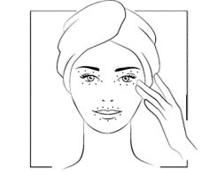
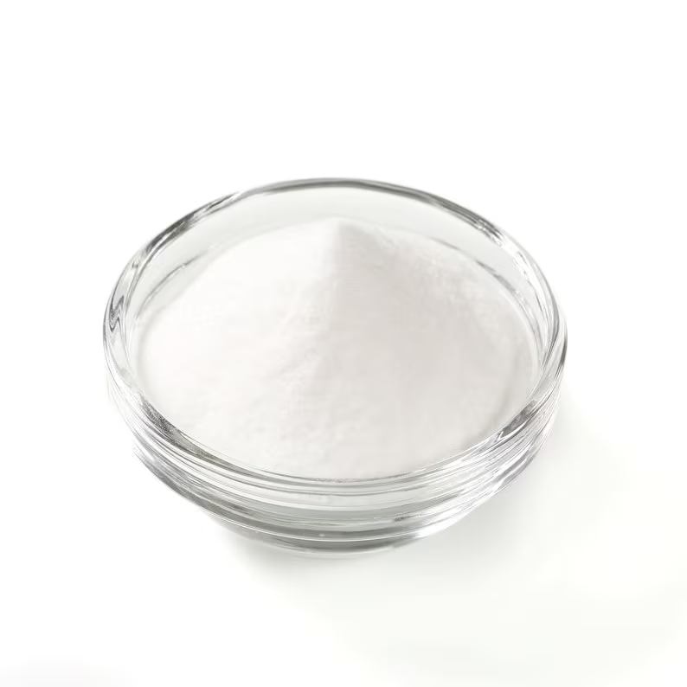
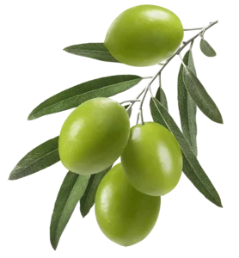

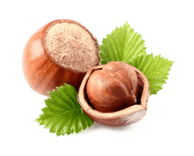

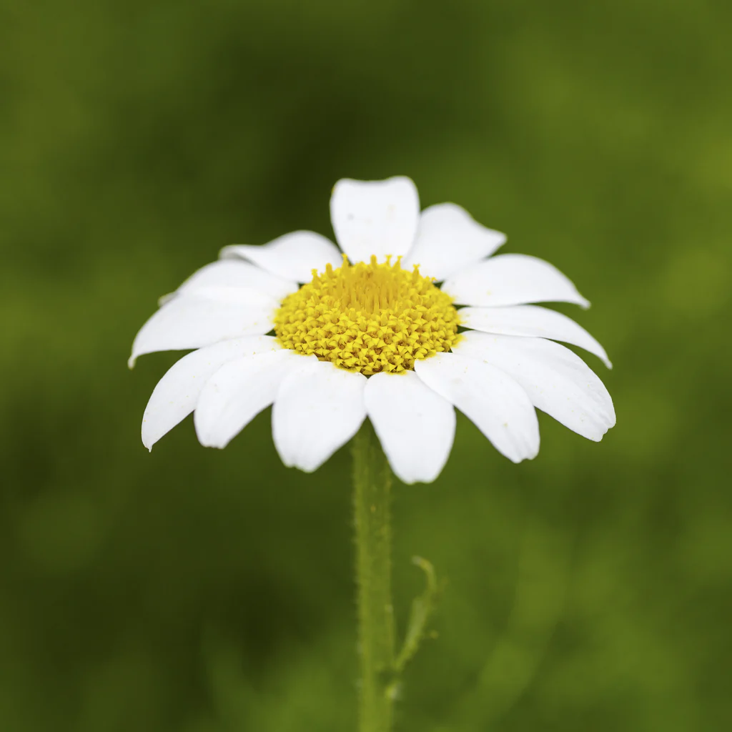
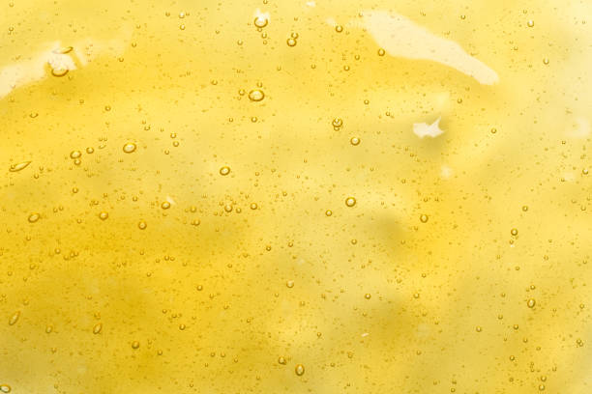
Nutri-Contour
Nutrition - prévention
Contour yeux/lèvres (matin et soir)
Baume (dès que nécessaire)
Masque (1 à 2 fois/semaine pendant 5 min)
V.15 ml
CAMOMILLE BIO
NIACINAMIDE
SQUALENE D’OLIVE BIO
RIZ – JOJOBA – CANDELILA
PHOSPHOLIPIDES & POLYSACCHARIDES
HUILE DE NOISETTE
VITAMINE E&F
REPARATRICE
NOURRISSANTE
ADOUCISSANTE
REPARATRICE
HYDRATE
RESTAURE
HYDRATE
PROTEGE
FINI LISSE
APPLICATION FACILE DU MAQUILLAGE
REPARATRICE
NOURRISSANTE
PROTEGE
RÉGÉNÉRANT
ANTI-OXIDANT
ANTI-DÉSHYDRATANT
Notes:
NUTRI-CONTOUR
Description
Véritable cocon de douceur à la camomille et au niacinamide, cette crème nourrissante 2 en 1 - contour des yeux et des lèvres - nourrit intensément la peau et la protège du dessèchement ainsi que des premiers signes de l'âge. Parfaitement hydratée et protégée des radicaux libres, facteurs de vieillissement, Nutri-Contour apporte à la peau les actifs réparateurs nécessaires à son équilibre. C'est aussi un excellent baume SOS pour les lèvres gercées.
Promesse
Soin nutritif et réparateur intense pour les yeux et les lèvres
Pour qui ?
Tous les types de peau
Tous les âges
"J'ai des tiraillements autour des yeux«
J'ai les lèvres gercées«
J'ai peur d'avoir des rides comme ma mère
Ingrédients
Camomille biologique
Niacinamide
le squalène d'olive (certifié cosmos) qui aide à restaurer la barrière cutanée et joue un rôle fondamental dans la souplesse et l'hydratation de la peau
un trio de cires végétales de riz, de jojoba et de Candelilla (arbuste) pour protéger les zones fragiles de la déshydratation
une synergie brevetée de phospholipides et de polysaccharides pour un fini ultra lisse et pour faciliter l'application du maquillage.
phospholipides = lécithine naturelle polysaccharides = pullulan
l'huile de noisette et les vitamines E et F.
Utilisation à domicile
Le matin et/ou le soir, après avoir nettoyé et déshydraté la peau avec la lotion Yon-Ka appropriée, appliquez une fine couche de crème Nutri-Contour sur le contour des lèvres et des yeux - une quantité de la taille d'un petit pois par zone. Massez doucement pour faire pénétrer la crème dans la peau. Insistez sur les pattes d'oie.
Utilisation hebdomadaire
Pour un effet réparateur maximal, appliquer en couche épaisse 1 à 2 fois par semaine sur le contour des yeux et des lèvres. Laisser agir 5 minutes et faire pénétrer l’excédent.
Conseils
Vos lèvres sont sèches et gercées ? Appliquez Nutri-Contour en couche épaisse le soir. Un geste simple pour rendre vos lèvres douces, naturellement ! Avantages du produit2 en 1 : yeux et lèvres
Triple usage : quotidien, baume SOS lèvres gercées, masque de sommeil98% ION, dont 21% d'origine biologique (camomille, glycérine et huile d'olive) )= formule propre & naturelle
Nourrit, hydrate et lisse le contour des yeux et des lèvres Prévient les rides et ridules
Texture crémeuse qui pénètre rapidement

Slide 21
Nutri-Contour
Une nouvelle formule plus efficace* et plus agréable**.
Efficacité visible à partir de 7 jours ** :
Réduction de l'irritation autour des yeux 82%
Protège le contour des yeux du dessèchement 90%
Le maquillage des yeux est plus uniforme et avec une meilleure tenue pour 7 femmes sur 10
Contour des lèvres nourri et protégé de la sécheresse 9 sur 10 femmes
Les lèvres sont plus souples et plus confortables après seulement 7 jours 95%
Les lèvres gercées sont réparées et instantanément soulagé après seulement 7 jours 77%
Texture agréable à utiliser 100%
Notes:
Prouvé : une nouvelle formule plus efficace* et plus agréable**.
RÉSULTATS SUR LE CONTOUR DES YEUX
Efficacité visible en 7 jours seulement**.
Réduction de l'irritation autour des yeux 82
Protège le contour des yeux du dessèchement à 90
Le maquillage des yeux est plus homogène 7 femmes sur 10
et avec une meilleure tenue pour
RÉSULTATS SUR LES LÈVRES ET LEUR CONTOUR
Un contour des lèvres nourri et protégé 9 femmes sur 10
de la sécheresse
Les lèvres sont plus souples et plus confortables à 95 %.
après seulement 7 jours
Les lèvres gercées sont réparées et instantanément 77%.
soulagé après seulement 7 jours
Texture agréable à utiliser à 100%
*Efficacité à partir de 7 jours
** Test réalisé sous contrôle dermatologique et ophtalmologique. Application de NUTRI-CONTOUR sur le contour des yeux et des lèvres tous les jours, matin et soir pendant 28 jours sur une peau parfaitement nettoyée. Test réalisé sur 22 femmes adultes volontaires, âgées de 30 à 60 ans, présentant une peau déshydratée, fragilisée et irritée.

Slide 22
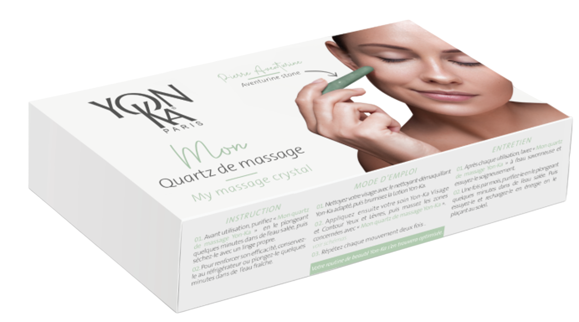
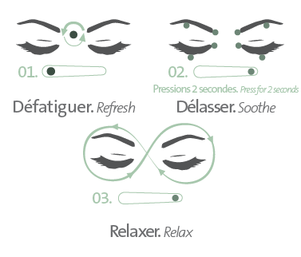
Techniques yeux
S’ACCORDER DU TEMPS
ESTOMPER LES POCHES ET LES CERNES
LISSER LES RIDES ET RIDULES
DETENDRE LES MUSCLES DE LA PARTIE SUPEREIRUE DU VISAGE
APPORTER DE L’ÉCLAT À LA PEAU
Notes:
MODE D’EMPLOI
*Nettoyez votre visage avec le nettoyant-démaquillant Yon-Ka adapté puis brumisez la LOTION YON-KA
*Appliquez ensuite votre contour yeux et lèvres et votre soin Yon-Ka visage puis massez les zones concernées avec “Mon quartz de massage Yon-Ka”
BENEFICES
Une peau lumineuse, des poches et cernes estompées, les rides et ridules lissées.
INSTRUCTION
*Avant utilisation, purifiez “Mon quartz de massage Yon-Ka” en le plongeant quelques minutes dans l’eau salée puis séchez-le avec un linge propre
*Pour renforcer son efficacité, conservez-le au réfrigérateur ou plongez-le quelques minutes dans un bol d’eau fraîche

Slide 23


Slide 24
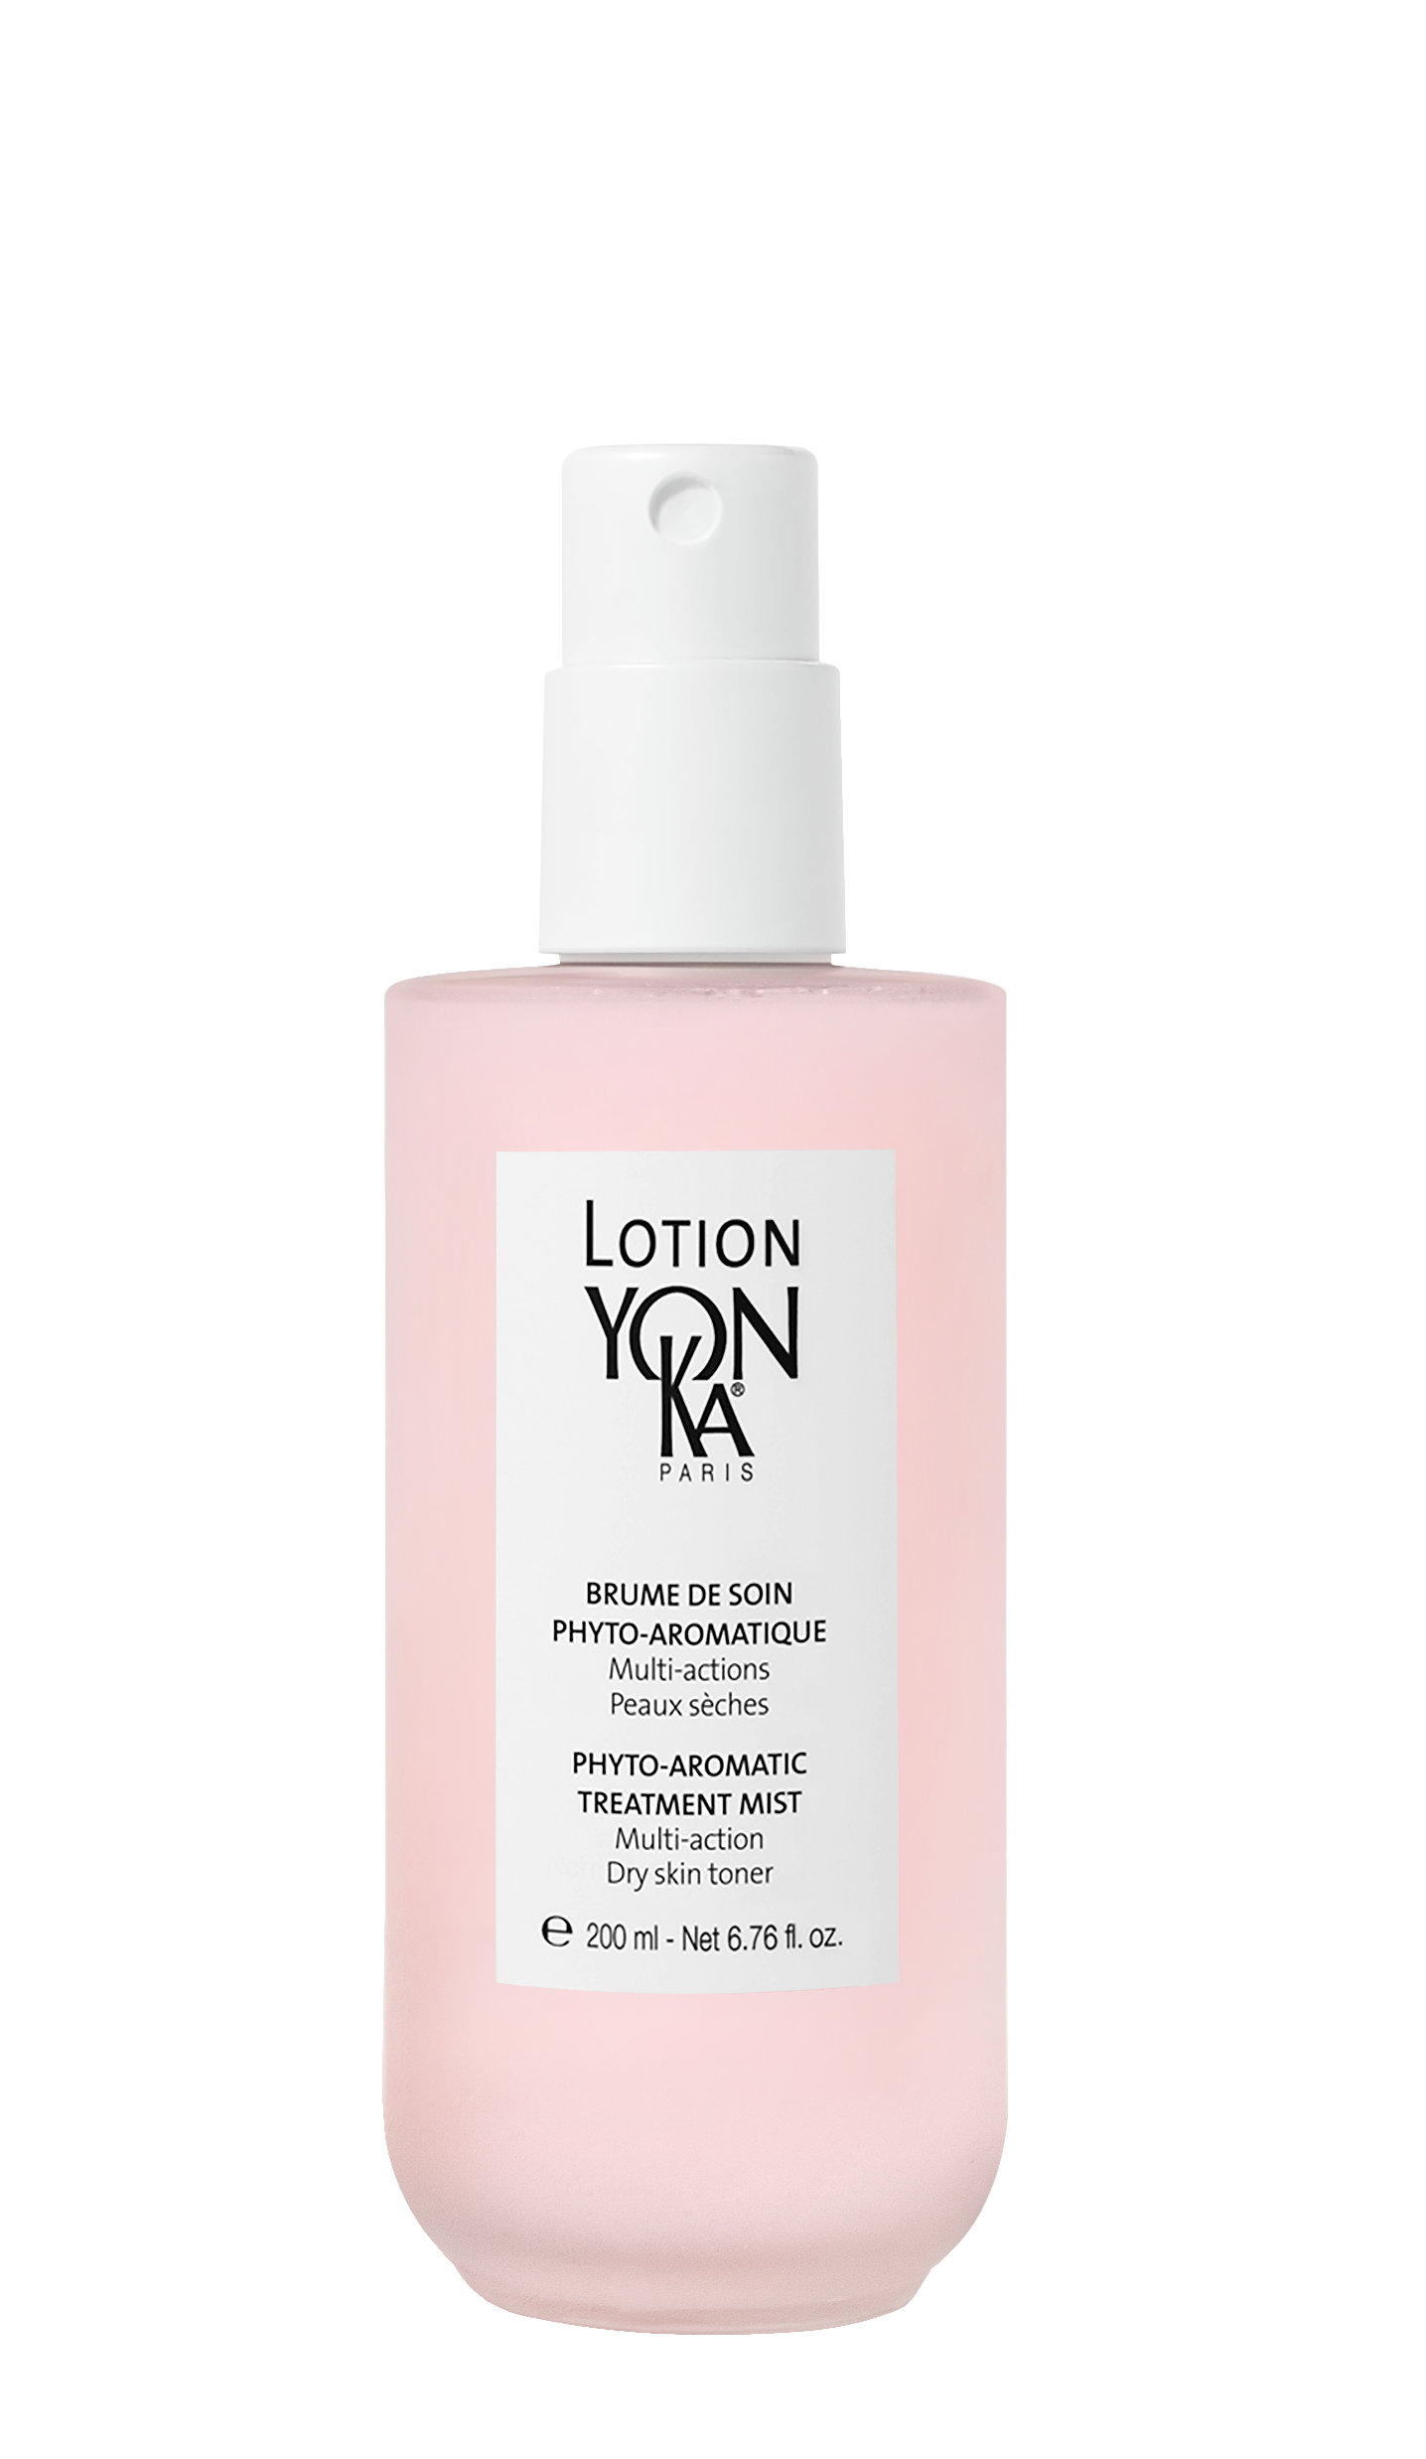
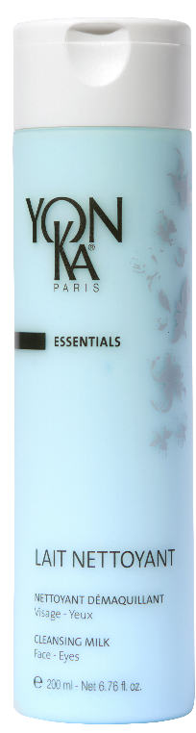
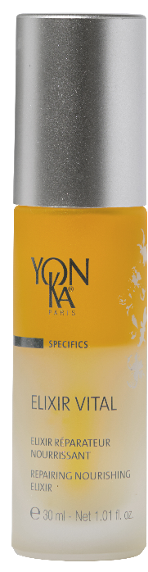
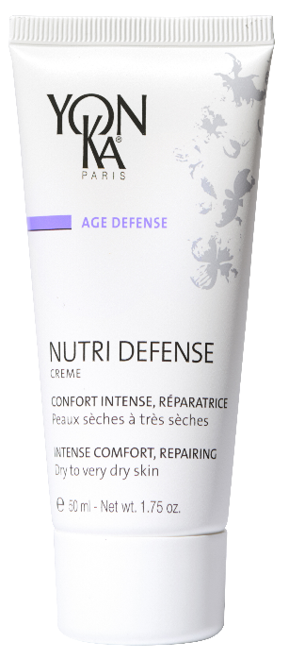
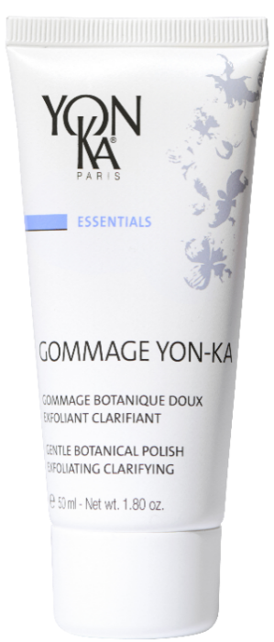
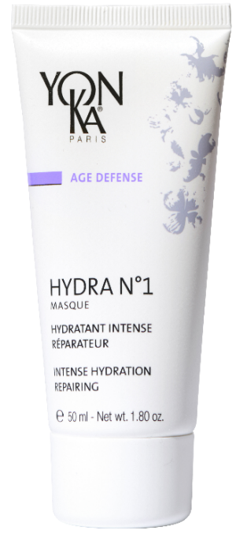
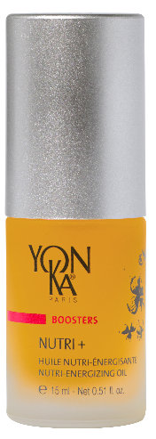
Routine nutrition
QUOTIDIEN
HEBDOMADAIRE
CURE
Soin adapté : NUTRILESSENCE

Slide 25

« vu » dans l’Officiel
DARK LIPS
« D'abord, j'applique le Nutri-Contour Yon-Ka sur les lèvres, ce qui permet au produit de tenir plus longtemps. Ensuite, après avoir appliqué le rouge à lèvres, je le recouvre d'un mouchoir en papier, et je suis alors sûre à 100 % qu'il va résister »
makeup artist Aurélie Payen

Slide 26
Notes:
MERCI

